Slide 1
Lezione 14: Esercizi
Laura Bozzelli
a.a. 2020/2021
Notes:
1

Slide 2
Esercizi
Strutture e Array. Definire un tipo di dato struct di nome Studente che abbia 4 campi corrispondenti al cognome, al voto più basso, al voto più alto e alla media dei voti di uno studente. Scrivere un programma che una volta riempiti con i dati necessari N strutture di tipo Studente (con N dato da tastiera) (le N strutture vanno memorizzate in un array di lunghezza N) consenta le seguenti scelte:
Visualizzare i dati di tutti gli studenti.
Cercare uno studente per cognome e visualizzane il voto più basso, quello più alto e la media.
Visualizzare i dati dello studente con la media più alta.
Uscire dal programma.

Slide 3
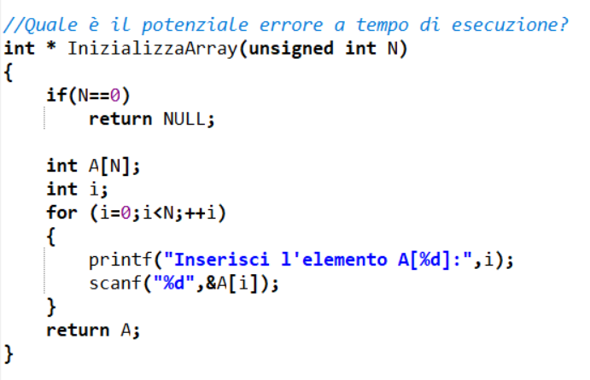
Esercizi
Nel seguente frammento di codice c'è qualcosa da non fare assolutamente. Dire cosa è e motivarlo opportunamente.

Slide 4
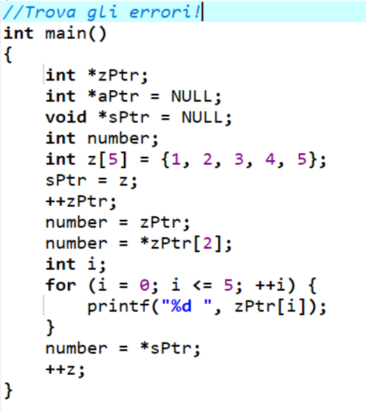
Esercizi
Trovate gli errori nel seguente programma e motivateli opportunamente.

Slide 5
Esercizi
Scrivere un programma che prenda in input un intero N>0, inizializzi un array intero di lunghezza N con interi inseriti da tastiera e ristampi l’array utilizzando puntatori e l’operatore di dereferenziazione * invece di accedere direttamente agli elementi dell’array tramite l’operatore di indicizzazione.
Scrivere una funzione che prenda in input un array di interi e la sua lunghezza e ritorni un puntatore verso l’elemento massimale dell’array.
Scrivere una funzione che prenda in input un array di interi e restituisca un puntatore al primo elemento dell’array dopo aver invertito (utilizzando un array di appoggio) la sequenza degli elementi in esso contenuti (ad esempio, l’inverso della sequenza 1,2,3,5 è 5,3,2,1). Si testi la funzione stampando l’array dopo l’inversione ed utilizzando il programma per risolvere l’esercizio 4.

Slide 6
Ricerca in un array
Assumiamo di operare su array di interi. Un problema di ricerca su un array consista nel determinare se un array contenga un certo valore (chiave di ricerca). Per array non ordinati, un algoritmo di ricerca dovrà confrontare ogni elemento dell’array con la chiave di ricerca, eseguendo pertanto un numero di operazioni elementari in generale lineare nella lunghezza del dato array (ricerca lineare).

Slide 7
Ricerca binaria in un array ordinato (1/2)
Se invece l’array dato è ordinato (assumiamo per valori crescenti), si può usare la tecnica molto veloce di ricerca binaria. La formulazione ricorsiva dell’algoritmo di ricerca binaria è alquanto naturale.
Se l’array di input ha lunghezza 1 (caso base), allora l’algoritmo termina con successo se e solo se l’unico elemento dell’array coincide con la chiave di ricerca.
Altrimenti, l’algoritmo localizza l’elemento centrale dell’array e suddivide l’array in due sottoarray di uguale lunghezza (se la lunghezza dell’intero array è pari), il primo che va dal primo elemento all’elemento centrale e il secondo corrispondente alla rimanente porzione dell’intero array. Allora, la ricerca continua ricorsivamente nel primo sotto-array se la chiave di ricerca è minore o uguale all’elemento centrale, e nel secondo sotto-array altrimenti.
Ad ogni passo ricorsivo, una metà degli elementi del sotto-array correntemente esaminato viene rimossa dalla ricerca. Pertanto, il numero di operazioni elementari è logaritmico nella lunghezza dell’array.

Slide 8
Ricerca binaria in un array ordinato (2/2)
RicercaBinariaRicorsiva ( Input: array A, indici i_{LEFT} e i_{RIGHT} del sotto-array, chiave di ricerca C)
Se i_{LEFT} e i_{RIGHT} coincidono termina e restituisci SI se A[i_{LEFT}] coincide con la chiave di ricerca C e NO altrimenti //Caso base
Sia i_{MIDDLE} dato da i_{LEFT} +(i_{RIGHT} - i_{LEFT})/2
Se A[i_{MIDDLE}] è maggiore o uguale a C, restituisci RicercaBinariaRicorsiva(A, i_{LEFT}, i_{MIDDLE} ,C); altrimenti, restituisci RicercaBinariaRicorsiva(A, i_{MIDDLE}+1, i_{RIGHT} ,C).
Inizialmente, per effettuare la ricerca binaria sull’intero array, viene effettuata la chiamata RicercaBinariaRicorsiva(A,0,N-1,C), dove N è la lunghezza dell’array.

Slide 9
Esercizi
Scrivere una funzione ricorsiva che implementi l’algoritmo di ricerca binaria su array ordinati di interi. Testare la funzione nel main tramite dati inseriti da tastiera (eventualmente ordinare l’array tramite uno degli algoritmi di ordinamento già studiati prima di chiamare la funzione ricorsiva).
Implementare la variante iterativa dell’esercizio 7.

